Slide 1
AZ UBER NEXTGEN FIZETÉSI PLATFORMJA
HOGYAN IS ÍRJUK ÁT AZ ÉVI $20B FORGALMÚ RENDSZEREINKET
Notes:
Mention that we have thousands of engineers

Slide 2
MAGAMRÓL
Notes:
EM @ Uber, AMS. Fizetesi rendszereken dolgozunk

Slide 3
AZ UBER-RŐL
450+ város
73 ország
9,000+ dolgozó
$20B / év forgalom
($38,000 / perc)
Notes:
Uber

Slide 4
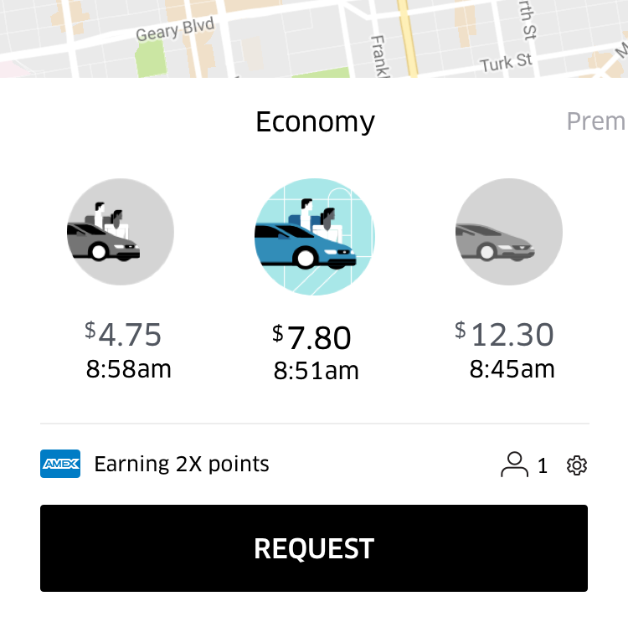
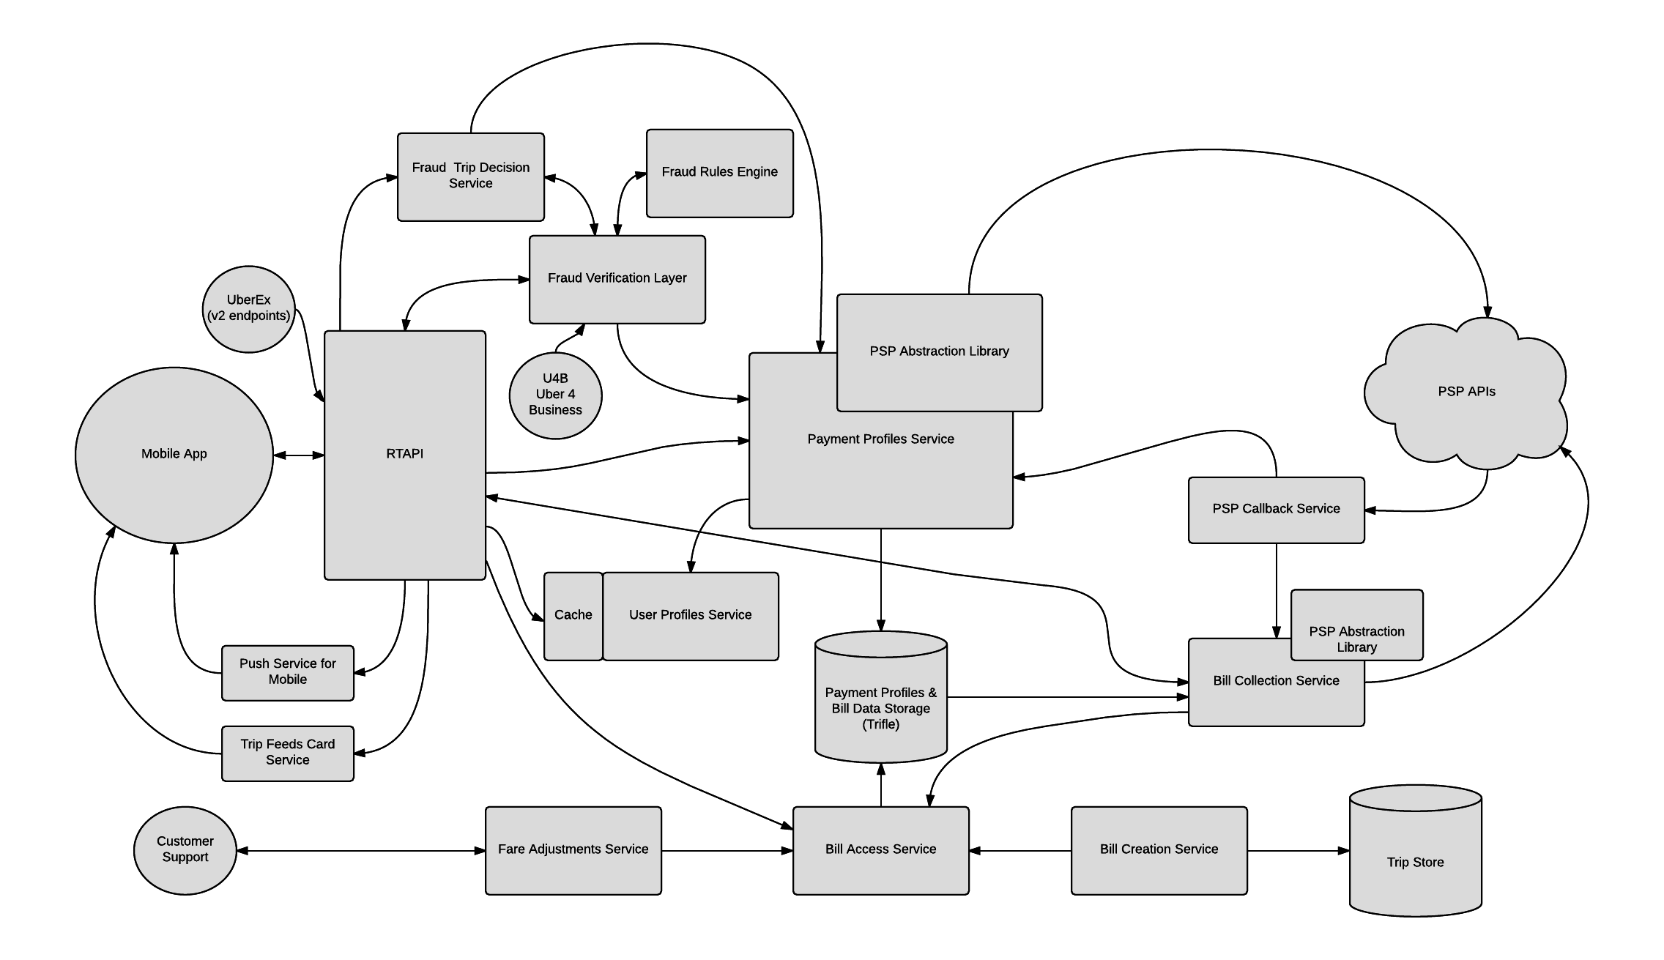
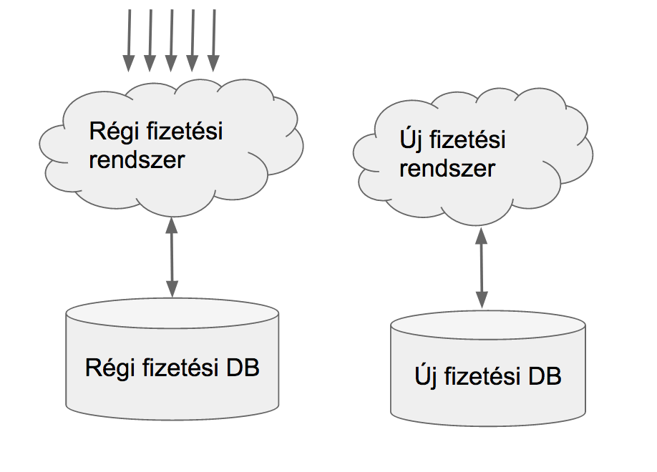
TÉMA
Fizetés - ma az Uberben
Problémák és miért döntöttünk az újraírás mellett
Hogyan írjuk újra
Notes:
Ma erről a 3 dologról fogok beszélni

Slide 5
FIZETÉS - MA AZ UBERBEN

Slide 6
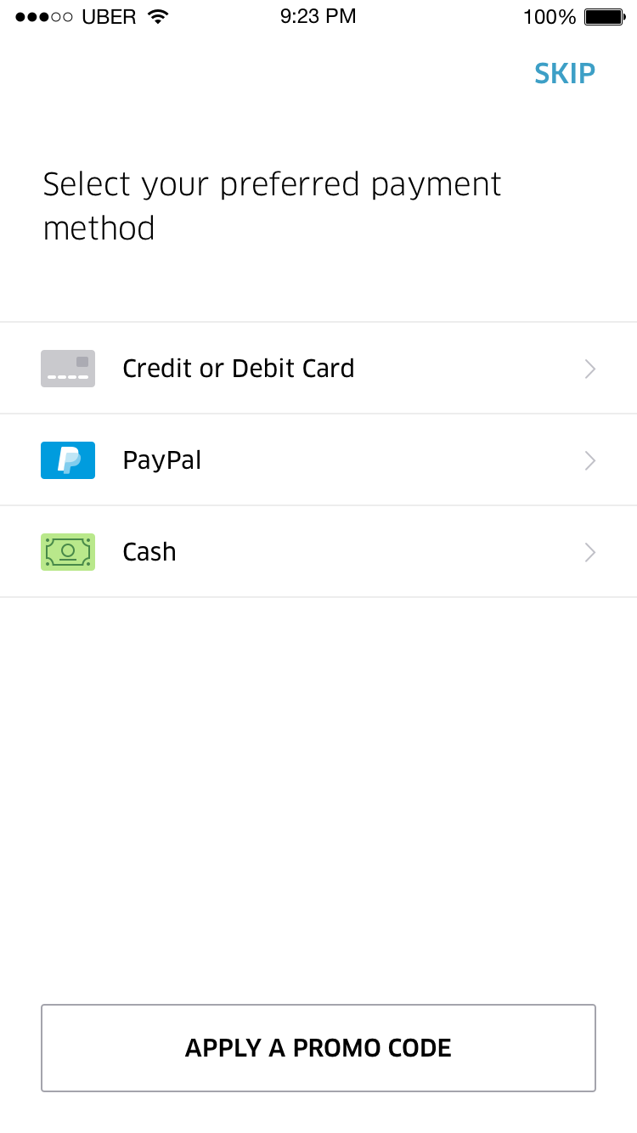
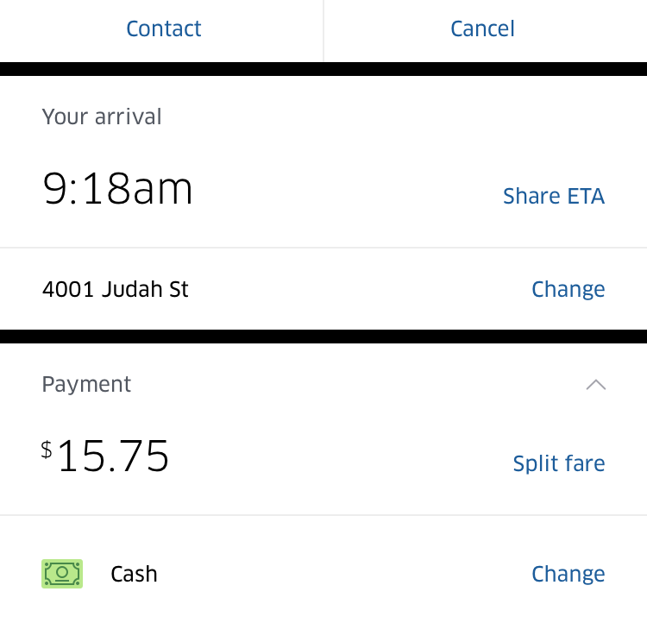
FIZETÉS A MOBIL APPBAN

Slide 7
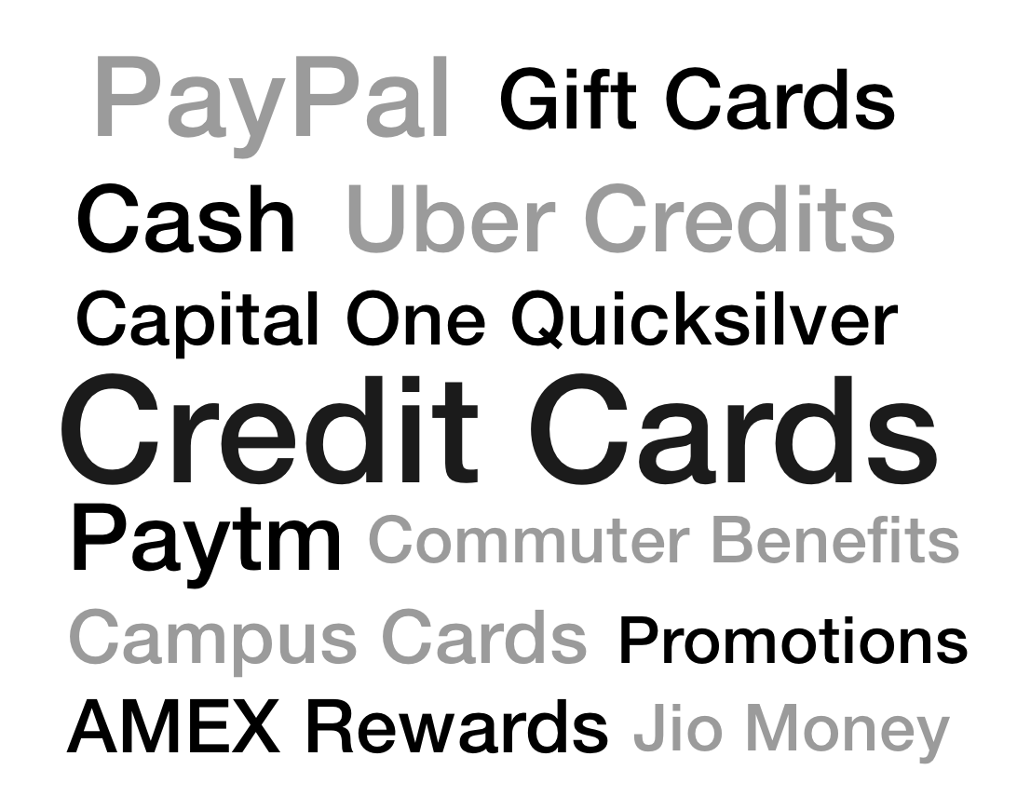
TÁMOGATOTT MOBIL FIZETÉSI MÓDOK
Notes:
Business wise: raised $11M

Slide 8
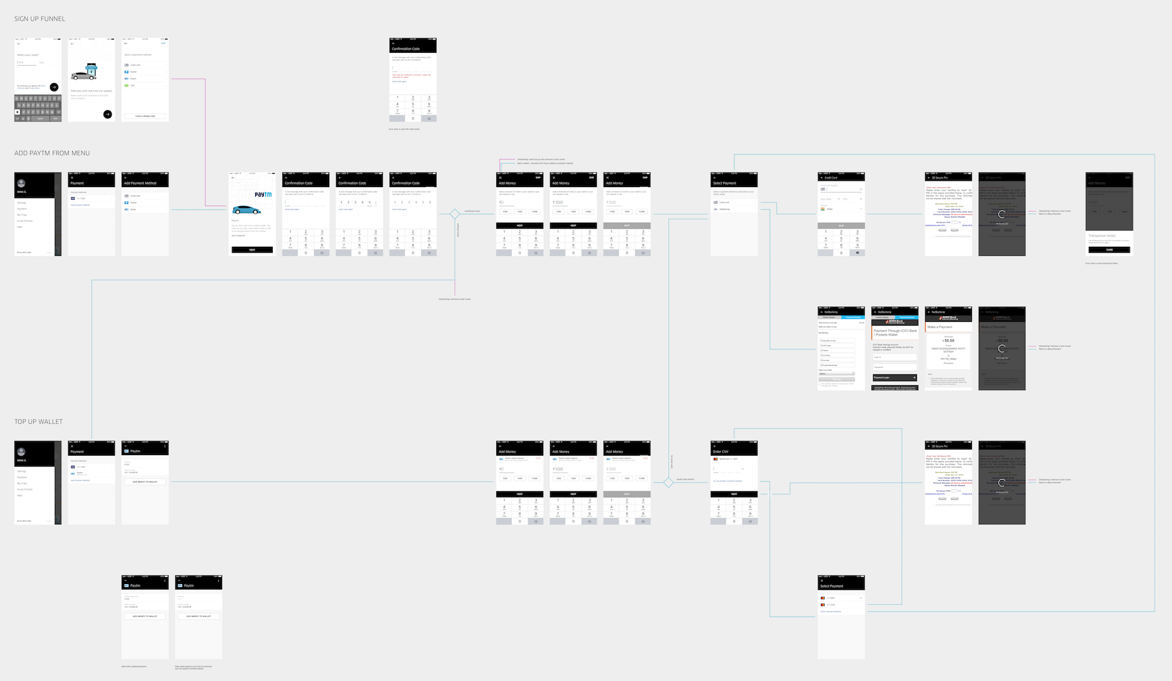
FIZETÉS VALÓJÁBAN A MOBIL APPBAN

Slide 9
HOGYAN MŰKÖDIK A FIZETÉS
iOS
Android
Web & Egyéb

Slide 10
HOGYAN MŰKÖDIK A FIZETÉS
iOS
Gateway (Realtime API)
Android
Web & Egyéb

Slide 11
HOGYAN MŰKÖDIK A FIZETÉS
iOS
Gateway (Realtime API)
Fraud (Rule engines, ML)
Android
Trip Taking (Marketplace services)
Web & Egyéb

Slide 12
HOGYAN MŰKÖDIK A FIZETÉS
iOS
Gateway (Realtime API)
Fraud (Rule engines, ML)
Payment APIs (3rd party Payment Service Providers)
Android
Trip Taking (Marketplace services)
Web & Egyéb
Notes:
API, amin keresztül csatlakoznak Belsős szolgáltatások

Slide 13
HOGYAN MŰKÖDIK A FIZETÉS
iOS
Gateway (Realtime API)
Fraud (Rule engines, ML)
Payment APIs (3rd party Payment Service Providers)
Android
Trip Taking (Marketplace services)
Payment Profiles Service
Web & Egyéb
Billing (Payment Processing & Bill Collection Services)

Slide 14
HOGYAN MŰKÖDIK A FIZETÉS
iOS
Gateway (Realtime API)
Fraud (Rule engines, ML)
Payment APIs (3rd party Payment Service Providers)
Android
Trip Taking (Marketplace services)
Payment Profiles Service
Web & Egyéb
Billing (Payment Processing & Bill Collection Services)

Slide 15
HOGYAN MŰKÖDIK A FIZETÉS
iOS
Gateway (Realtime API)
Fraud (Rule engines, ML)
Payment APIs (3rd party Payment Service Providers)
Android
Trip Taking (Marketplace services)
Payment Profiles Service
Web & Egyéb
Billing (Payment Processing & Bill Collection Services)

Slide 16
HOGYAN MŰKÖDIK A FIZETÉS
iOS
Gateway (Realtime API)
Fraud (Rule engines, ML)
Payment APIs (3rd party Payment Service Providers)
Android
Trip Taking (Marketplace services)
Payment Profiles Service
Web & Egyéb
Billing (Payment Processing & Bill Collection Services)

Slide 17
HOGYAN MŰKÖDIK A FIZETÉS
iOS
Gateway (Realtime API)
Fraud (Rule engines, ML)
Payment APIs (3rd party Payment Service Providers)
Android
Trip Taking (Marketplace services)
Payment Profiles Service
Web & Egyéb
Billing (Payment Processing & Bill Collection Services)

Slide 18
HOGYAN MŰKÖDIK A FIZETÉS
iOS
Gateway (Realtime API)
Fraud (Rule engines, ML)
Payment APIs (3rd party Payment Service Providers)
Android
Trip Taking (Marketplace services)
Payment Profiles Service
Web & Egyéb
Billing (Payment Processing & Bill Collection Services)

Slide 19
HOGYAN MŰKÖDIK A FIZETÉS
iOS
Gateway (Realtime API)
Fraud (Rule engines, ML)
Payment APIs (3rd party Payment Service Providers)
Android
Trip Taking (Marketplace services)
Payment Profiles Service
Web & Egyéb
Billing (Payment Processing & Bill Collection Services)

Slide 20
HOGYAN MŰKÖDIK A FIZETÉS
iOS
Gateway (Realtime API)
Fraud (Rule engines, ML)
Payment APIs (3rd party Payment Service Providers)
Android
Trip Taking (Marketplace services)
Payment Profiles Service
Web & Egyéb
Billing (Payment Processing & Bill Collection Services)

Slide 21
HOGYAN MŰKÖDIK A FIZETÉS
iOS
Gateway (Realtime API)
Fraud (Rule engines, ML)
Payment APIs (3rd party Payment Service Providers)
Android
Trip Taking (Marketplace services)
Payment Profiles Service
Web & Egyéb
Billing (Payment Processing & Bill Collection Services)

Slide 22
HOGYAN MŰKÖDIK A FIZETÉS
iOS
Gateway (Realtime API)
Fraud (Rule engines, ML)
Payment APIs (3rd party Payment Service Providers)
Android
Trip Taking (Marketplace services)
Payment Profiles Service
Web & Egyéb
Billing (Payment Processing & Bill Collection Services)

Slide 23
HOGYAN MŰKÖDIK A FIZETÉS
iOS
Gateway (Realtime API)
Fraud (Rule engines, ML)
Payment APIs (3rd party Payment Service Providers)
Android
Trip Taking (Marketplace services)
Payment Profiles Service
Web & Egyéb
Billing (Payment Processing & Bill Collection Services)

Slide 24
HOGYAN MŰKÖDIK A FIZETÉS
iOS
Gateway (Realtime API)
Fraud (Rule engines, ML)
Payment APIs (3rd party Payment Service Providers)
Android
Trip Taking (Marketplace services)
Payment Profiles Service
Web & Egyéb
Billing (Payment Processing & Bill Collection Services)

Slide 25
HOGYAN MŰKÖDIK A FIZETÉS
iOS
Gateway (Realtime API)
Fraud (Rule engines, ML)
Payment APIs (3rd party Payment Service Providers)
Android
Trip Taking (Marketplace services)
Payment Profiles Service
Web & Egyéb
Billing (Payment Processing & Bill Collection Services)

Slide 26
HOGYAN MŰKÖDIK A FIZETÉS
iOS
Gateway (Realtime API)
Fraud (Rule engines, ML)
Payment APIs (3rd party Payment Service Providers)
Android
Trip Taking (Marketplace services)
Payment Profiles Service
Web & Egyéb
Billing (Payment Processing & Bill Collection Services)

Slide 27
HOGYAN MŰKÖDIK A FIZETÉS
iOS
Gateway (Realtime API)
Fraud (Rule engines, ML)
Payment APIs (3rd party Payment Service Providers)
Android
Trip Taking (Marketplace services)
Payment Profiles Service
Web & Egyéb
Billing (Payment Processing & Bill Collection Services)

Slide 28
HOGYAN MŰKÖDIK A FIZETÉS
iOS
Gateway (Realtime API)
Fraud (Rule engines, ML)
Payment APIs (3rd party Payment Service Providers)
Android
Trip Taking (Marketplace services)
Payment Profiles Service
Web & Egyéb
Billing (Payment Processing & Bill Collection Services)

Slide 29
HOGYAN MŰKÖDIK A FIZETÉS - VAÓJÁBAN

Slide 30
PROBLÉMÁK
MIÉRT IS DÖNTÖTTÜNK AZ ÚJRAÍRÁS MELLETT

Slide 31
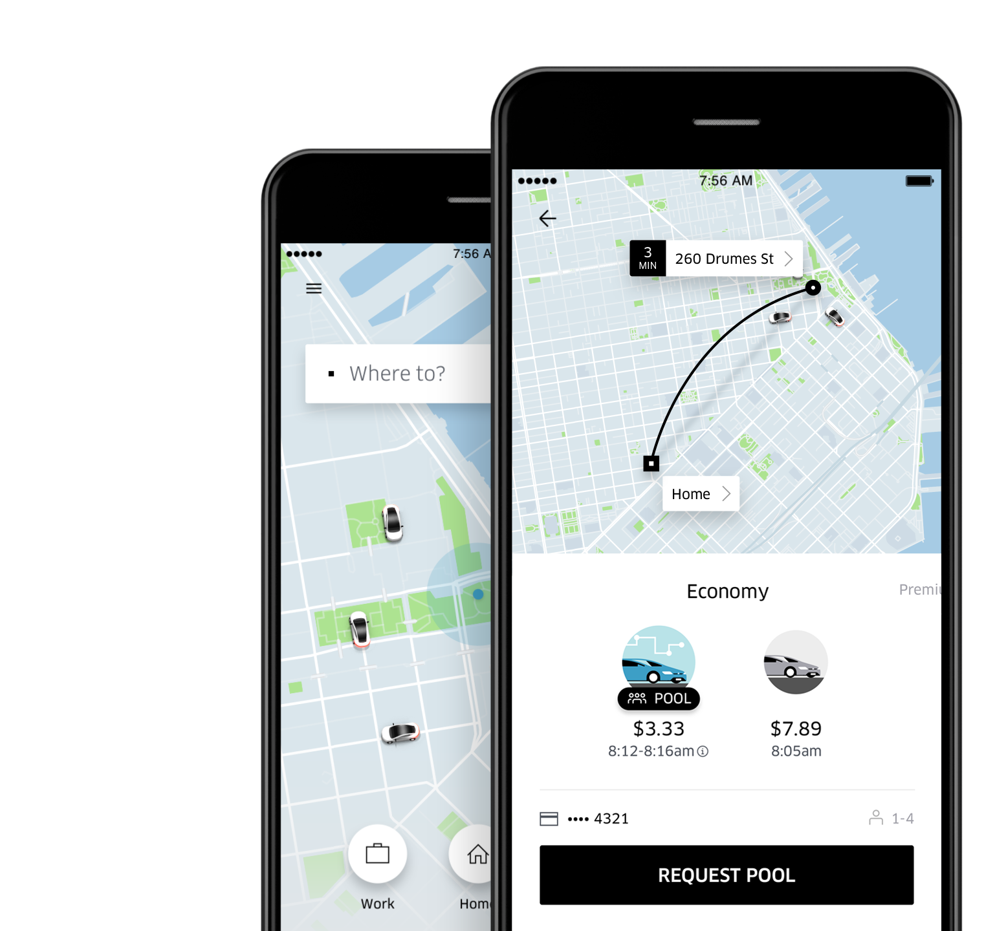
MOBIL GONDOK
Új app 2016 végén
Notes:
Fejlesztoi sebesseg, architektura, teljesitmeny, stabilitas

Slide 32
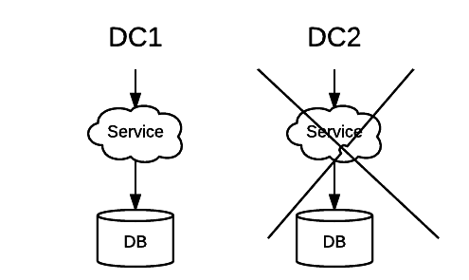
BACKEND PROBLÉMÁK
2 különböző rendszer
Source of truth
Skálázhatóság & all-active

Slide 33
BACKEND PROBLÉMÁK
Bővíthetőség & use case-ek
SOX compliance

Slide 34
HOGYAN ÍRJUK ÚJRA

Slide 35
ALAPOK
Cél: elosztott könyvelési / kifizetési rendszer
Order
Account
Notes:
Business wise: valuation at $40B, then $70B

Slide 36
ALAPOK: Order
Pénzmozgás
N kifizetésből és M befizetésből áll
Sum N kifizetés és M befizetés == 0
Sémák alapján definiált Példák: TripCompletedOrder, EatsCompletedOrder, CollectionInitiatedOrder, ChargeOrder
Notes:
Business wise: valuation at $40B, then $70B

Slide 37
ALAPOK: Account
Egyenleg
Zárolások
Pénzmogzás előtt
Race conditions
Idempotency
Példák: kifizető, kifizetett, tranzit, készpénz, fizetési profil
Notes:
Idepmotency: ha ugyanaz a hivas tobbszor tortenik, az eredmeny valtozatlan

Slide 38
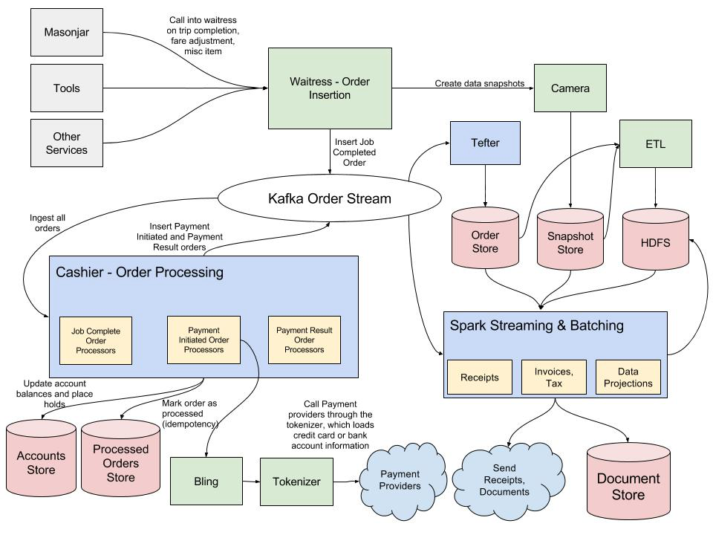
ARCHITEKTÚRA
Notes:
Idepmotency: ha ugyanaz a hivas tobbszor tortenik, az eredmeny valtozatlan

Slide 39
ROLLOUT
Gateway (Realtime API)
Régi fizetési rendszer
Új fizetési rendszer
Régi fizetési DB
Új fizetési DB
Notes:
Business wise: valuation at $40B, then $70B

Slide 40
ROLLOUT
Gateway (Realtime API)
Régi fizetési rendszer
Új fizetési rendszer
Belső service-ek
Régi fizetési DB
Új fizetési DB
Notes:
Business wise: valuation at $40B, then $70B

Slide 41
ROLLOUT
Gateway (Realtime API)
Régi fizetési rendszer
Új fizetési rendszer
Belső service-ek
Régi fizetési DB
Új fizetési DB
Notes:
Business wise: valuation at $40B, then $70B

Slide 42
ROLLOUT - SHADOWING
Gateway (Realtime API)
Régi fizetési rendszer
Új fizetési rendszer
Belső service-ek
Régi fizetési DB
Új fizetési DB
Notes:
Business wise: valuation at $40B, then $70B

Slide 43
ROLLOUT - 100% SHADOWING
Gateway (Realtime API)
Régi fizetési rendszer
Új fizetési rendszer
Belső service-ek
Régi fizetési DB
Új fizetési DB
Notes:
Business wise: valuation at $40B, then $70B

Slide 44
ROLLOUT - STAGED ROLLOUT
Gateway (Realtime API)
Régi fizetési rendszer
Új fizetési rendszer
Belső service-ek
Régi fizetési DB
Új fizetési DB
Notes:
Business wise: valuation at $40B, then $70B

Slide 45
ROLLOUT - STAGED ROLLOUT: COMPATIBILITY
Gateway (Realtime API)
Régi fizetési rendszer
Új fizetési rendszer
Belső service-ek
Writeback adapter
Régi fizetési DB
Új fizetési DB
Notes:
Business wise: valuation at $40B, then $70B

Slide 46
ROLLOUT - STAGED ROLLOUT: COMPATIBILITY
Gateway (Realtime API)
Régi fizetési rendszer
Új fizetési rendszer
Belső service-ek
Writeback adapter
Régi fizetési DB
Új fizetési DB
Notes:
Business wise: valuation at $40B, then $70B

Slide 47
ROLLOUT - STAGED ROLLOUT
Gateway (Realtime API)
Régi fizetési rendszer
Új fizetési rendszer
Belső service-ek
Writeback adapter
Régi fizetési DB
Új fizetési DB
Notes:
Business wise: valuation at $40B, then $70B

Slide 48
ROLLOUT - STAGED ROLLOUT
Gateway (Realtime API)
Régi fizetési rendszer
Új fizetési rendszer
Belső service-ek
Writeback adapter
Régi fizetési DB
Új fizetési DB
Notes:
Business wise: valuation at $40B, then $70B

Slide 49
ROLLOUT - STAGED ROLLOUT
Gateway (Realtime API)
Régi fizetési rendszer
Új fizetési rendszer
Belső service-ek
Writeback adapter
Régi fizetési DB
Új fizetési DB
Notes:
Business wise: valuation at $40B, then $70B

Slide 50
ROLLOUT - STAGED ROLLOUT
Gateway (Realtime API)
Régi fizetési rendszer
Új fizetési rendszer
Belső service-ek
Writeback adapter
Régi fizetési DB
Új fizetési DB
Notes:
Business wise: valuation at $40B, then $70B

Slide 51
ROLLOUT - STAGED ROLLOUT
Gateway (Realtime API)
Régi fizetési rendszer
Új fizetési rendszer
Belső service-ek
Writeback adapter
Régi fizetési DB
Új fizetési DB
Notes:
Business wise: valuation at $40B, then $70B

Slide 52
POST ROLLOUT: MIGRATION
Gateway (Realtime API)
Régi fizetési rendszer
Új fizetési rendszer
Belső service-ek
Writeback adapter
Régi fizetési DB
Új fizetési DB
Notes:
Business wise: valuation at $40B, then $70B

Slide 53
POST ROLLOUT: MIGRATION
Gateway (Realtime API)
Régi fizetési rendszer
Új fizetési rendszer
Belső service-ek
Writeback adapter
Régi fizetési DB
Új fizetési DB
Notes:
Business wise: valuation at $40B, then $70B

Slide 54
POST ROLLOUT: MIGRATION
Gateway (Realtime API)
Régi fizetési rendszer
Új fizetési rendszer
Belső service-ek
Régi fizetési DB
Új fizetési DB
Notes:
Business wise: valuation at $40B, then $70B

Slide 55
POST ROLLOUT: MIGRATION
Gateway (Realtime API)
Új fizetési rendszer
Belső service-ek
Új fizetési DB
Notes:
Business wise: valuation at $40B, then $70B

Slide 56
POST ROLLOUT: MIGRATION
Gateway (Realtime API)
Új fizetési rendszer
Belső service-ek
Új fizetési DB
Notes:
Business wise: valuation at $40B, then $70B

Slide 57
ROLLOUT STÁTUSZ
✅ Tervezés kezdete - 2016 Szeptember
✅ MVP - 2017 Február
✅ Csapat rollout (30 fő) - 2017 Április 5
✅ Department rollout (300 fő) - Április 17
✅ US Uber rollout (>3,000 fő) - Április 24
✅ Uber rollout (>9,000 fő) - Május 4
--> Worldwide 1% - Május 18
Worldwide 10% - Május 25
Worldwide 10% - Május 30
Worldwide 100% - Június 5
Belső service migrációk - év végéig

Slide 58
KÖSZÖNÖM
Orosz Gergely
@GergelyOrosz (TWITTER) gergely@uber.com

